Slide 1



Innovative Design of Elliptical Cross Trainer with Creative Mechanism Design Methodology
授課老師：李志中 教授
學生：R06522615 陳柏宇
D06522014 黃彥智
Group 1, 11/30/2017
System Optimization Laboratory
Department of Mechanical Engineering
National Taiwan University, Taipei, Taiwan

Slide 2
Outline
現有設計與一般化 Existing Design and Generalization
數目合成 Number Synthesis
特殊化 Specialization
具體化 Particularization
尺度合成 Dimensional Synthesis
總述 Conclusion

Slide 3
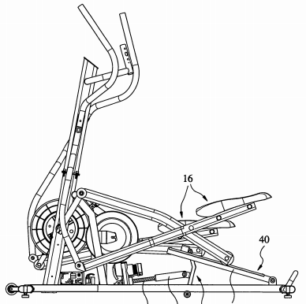
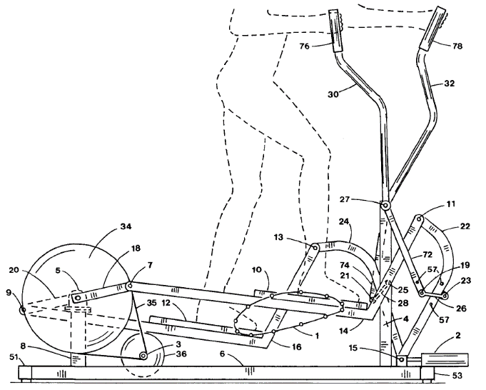
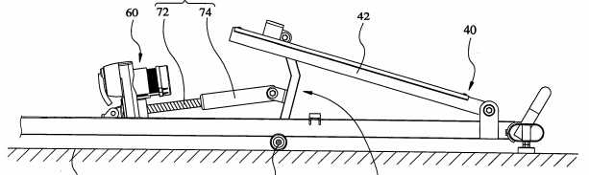
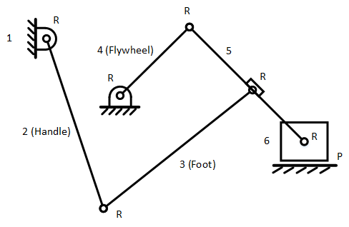
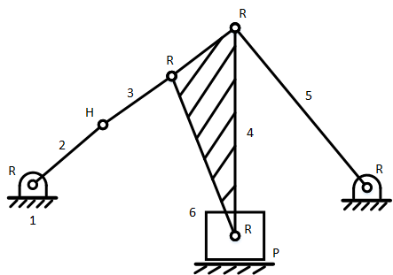
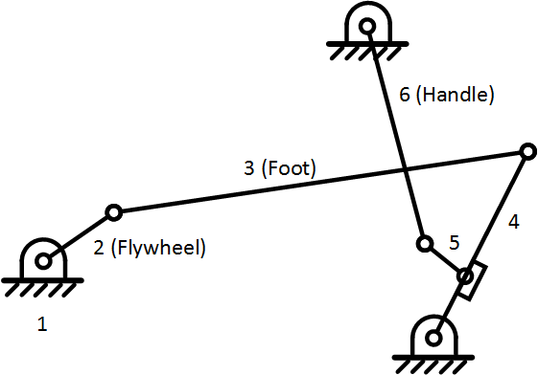
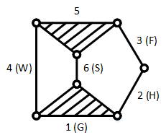
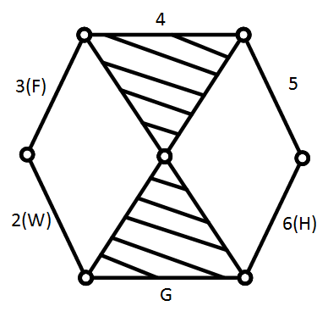
現有設計與一般化 Existing Design and Generalization
TW M431718U1
橢圓機構 揚升機構
US 6,090,013
橢圓機構

Slide 4
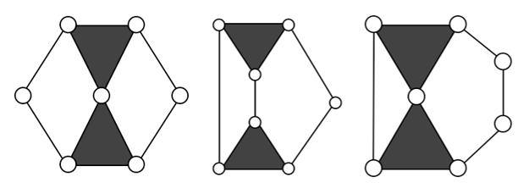
數目合成 Number Synthesis [1]
(最多三接頭桿)
(桿件數分配)
可能的一般化鏈圖譜
[1] 顏鴻森(民95)機械裝置的創意性設計
Notes:
m 是桿件的接頭數量
m_max 是所有桿件中，接頭數的上限
N_L# 是 # 接頭數的桿件數量

Slide 5
特殊化 Specialization
設計規範(Criterion)：
飛輪桿(W)：1.與固定桿(G)鄰接 2.為雙接頭桿
腳踏桿(F)：橢圓限制，不能與固定桿(G)鄰接
手把桿(H)：與固定桿(G)鄰接，避免有同手同腳運動情形
滑行桿(S)：1.可有可無 2.若有，則與固定桿 (G) 鄰接
2
2
1
4
1
3
3
TW M431718U1
US 6,090,013
Notes:
飛輪桿(W) 必須與固定桿 (G) 鄰接，並且飛輪桿 (W) 本身必須為雙接頭桿。
由於腳踏桿 (F) 上的某一點的運動軌跡必須為橢圓，因此腳踏桿 (F) 不能與固定桿 (G) 鄰接。
為避免有同手同腳運動情形的發生，我們規定手把桿 (H) 與固定桿 (G) 鄰接，藉此控制手把桿的運動情形。
滑行桿 (S) 可有可無，若有，則必須與固定桿 (G) 鄰接。

Slide 6
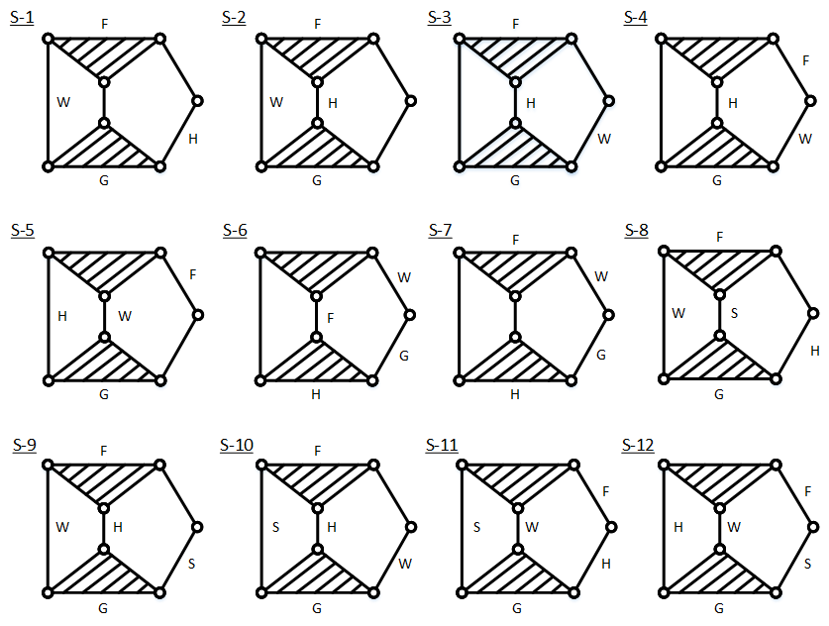
特殊化 Specialization

Slide 7
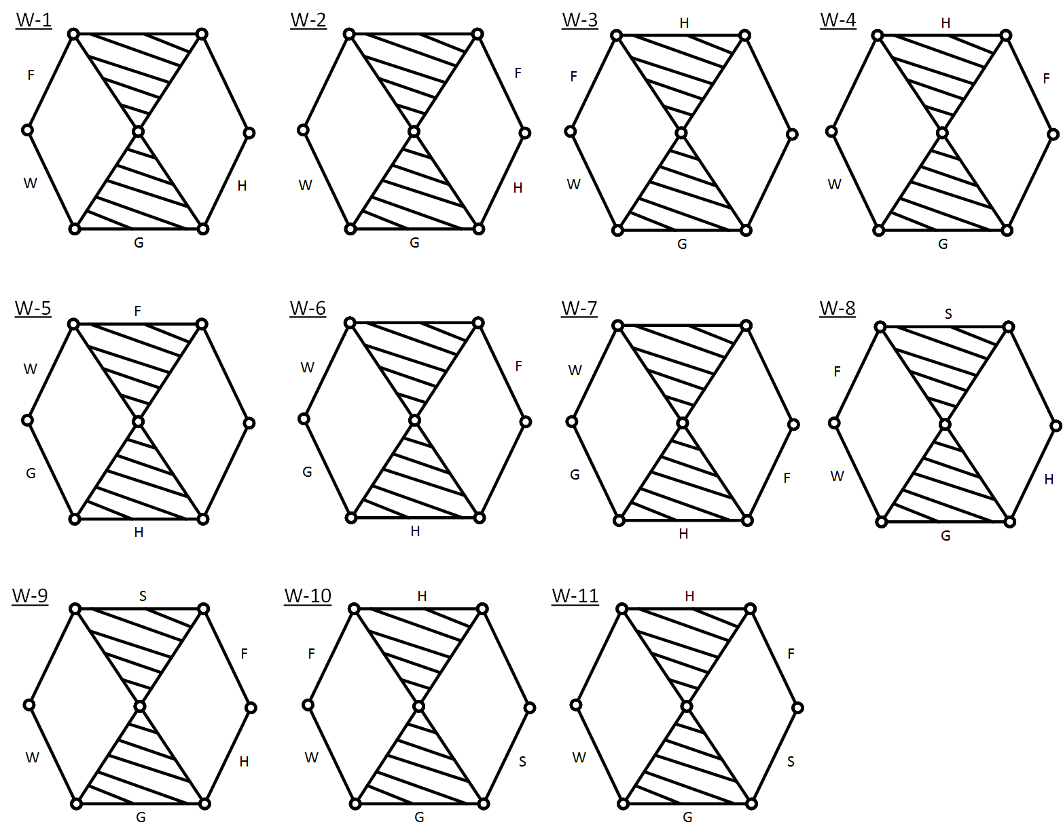
特殊化 Specialization

Slide 8
具體化
Exist Design
Stephenson II
Slider
Watt Chain
Foot in Couple Link
Notes:
1. S-11 為 TW M431718U1 之一般化鏈、W-1 為 US 6,090,013 之一般化鏈，因此去除。
2. S-6 與 S-7 為 Stephenson II 型一般化鏈，其本身不易找出可動之機構，因此去除。
3. 考量到滑行桿由於容易磨耗、或可能夾傷人造成危險，因此我們去除 S-8、S-9、S10、S-12、W-8、W-9、W-10、W-11 等設計。
4. 為避開 US 6,090,013 之專利，去除 W-2、W-3、W-4、W-5、W-6、W-7 等設計。
5. 在剩下的 S-1、S-2、S-3、S-4、S-5 等設計中，考量到腳踏桿 (F) 必須要能完成一個橢圓運動軌跡，因此當固定桿 (G)、飛輪桿 (W)、腳踏桿 (F) 與其他任何一桿能單獨形成一個四連桿閉迴路時，能夠比較容易達成此目的，因此去除 S-3、S-4、S-5 等設計。

Slide 9
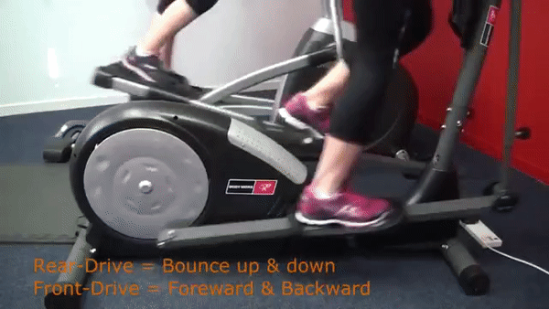
具體化 Particularization
Notes:
6. 由於 S-2 中的固定桿 (G)、飛輪桿 (W)、腳踏桿 (F)、手把桿 (H) 可形成四連桿即可完成此橢圓運動，如圖 11 為一種現有橢圓運動機器，因此去除。

Slide 10
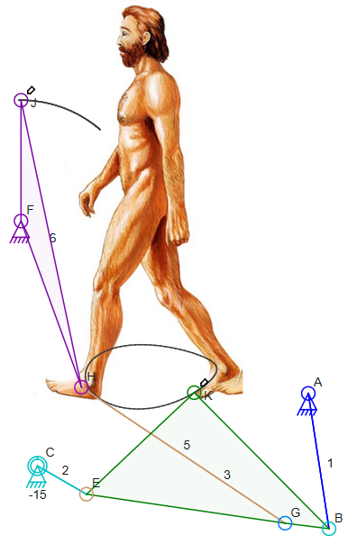
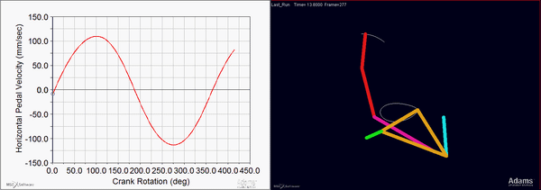
尺度合成 Dimensional Synthesis
利用電腦輔助設計軟體 ：Linkage 與 Adams 找出符合人體使用的連桿尺寸
驗證水平速度為近似弦波曲線，以提高跑步的舒適性

Slide 11

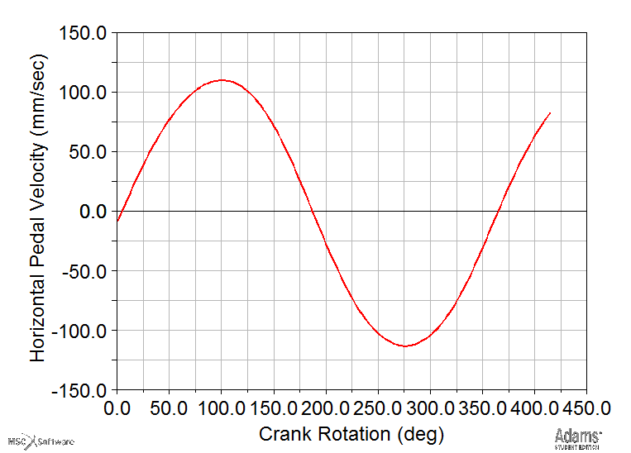
總述
1.現有設計與一般化
4.具體化
2.數目合成
5.尺度合成
3.特殊化
……

